Slide 1




第五节
第一章
极限运算法则
一 、无穷小运算法则
二、 极限的四则运算法则
三、 复合函数的极限运算法则

Slide 2
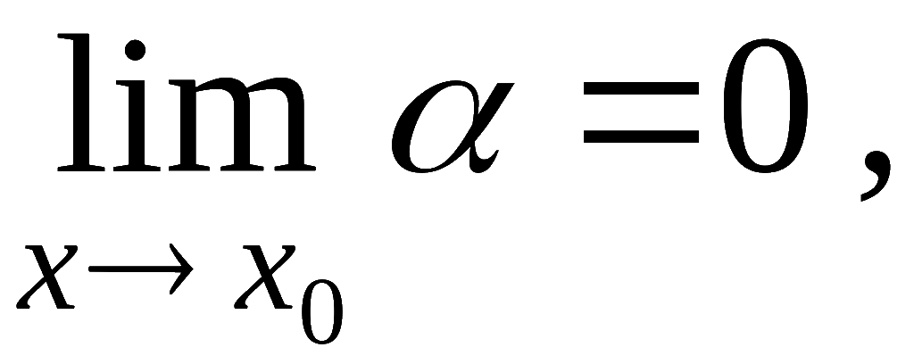
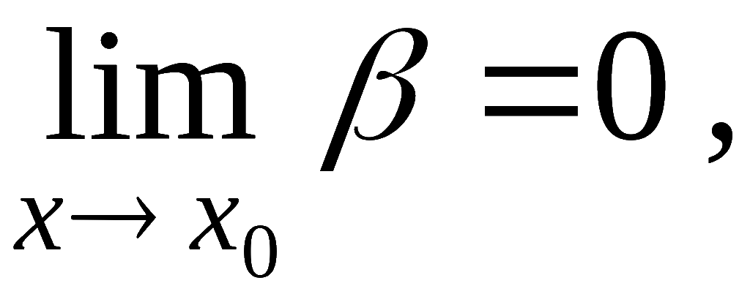

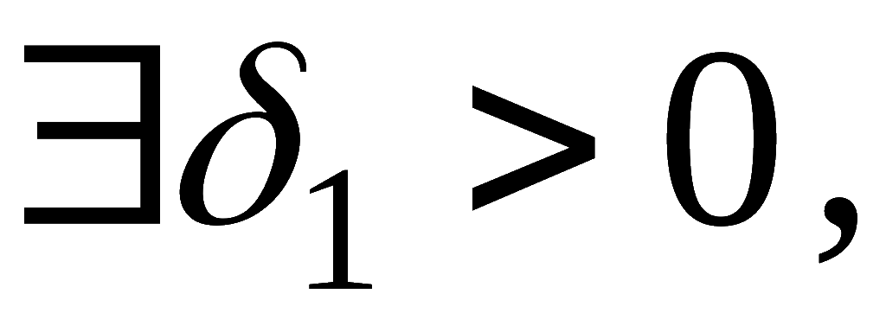
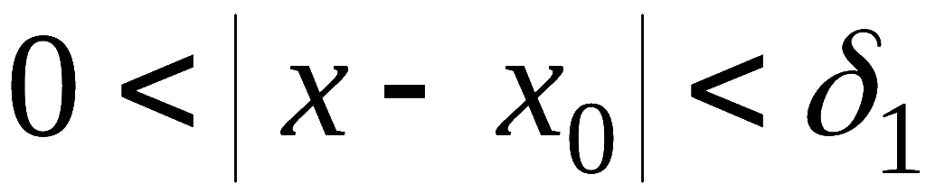
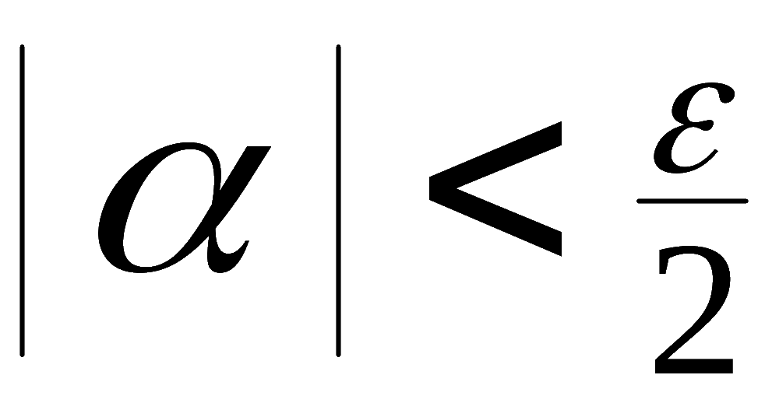
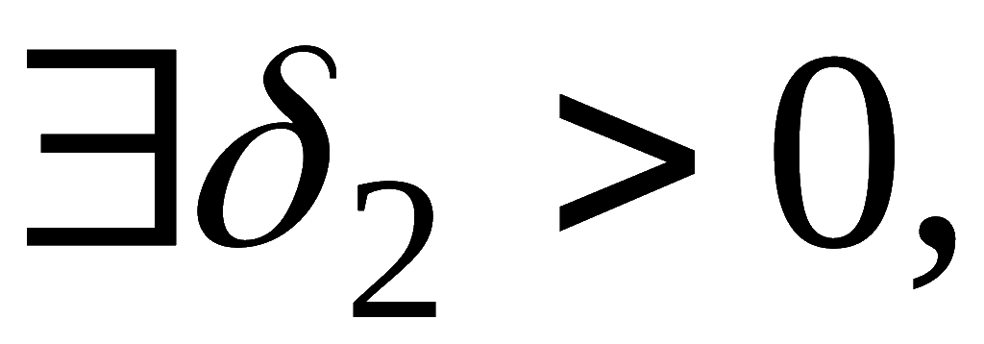
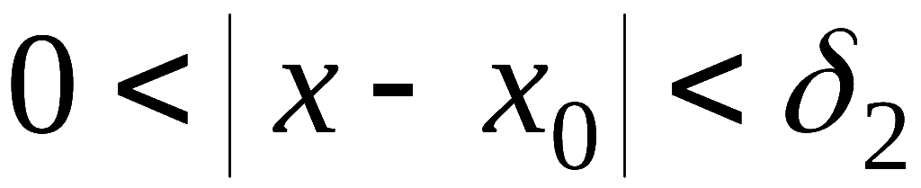
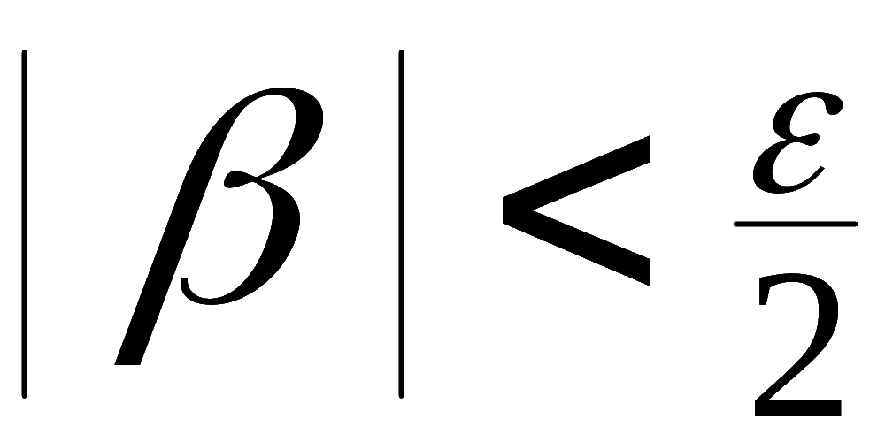



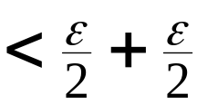

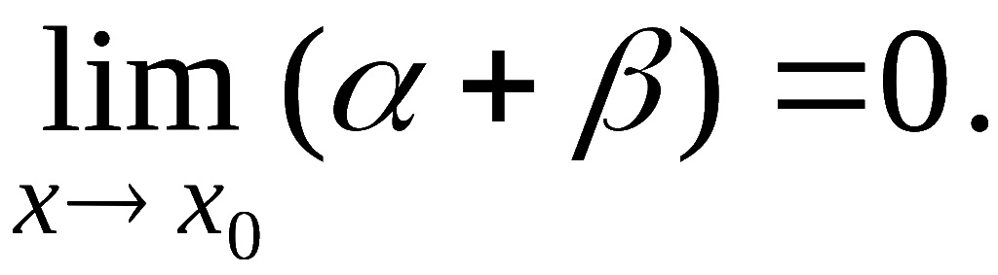

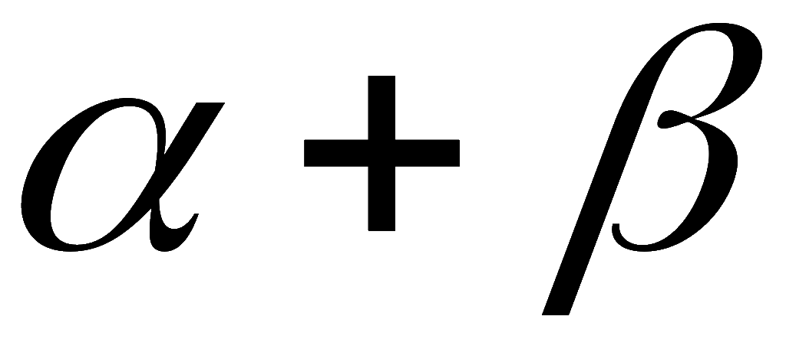
一、 无穷小运算法则
定理1. 有限个无穷小的和还是无穷小 .
证: 考虑两个无穷小的和 .
设
当
时 , 有
当
时 , 有
取
则当
时, 有
因此
这说明当
时,
为无穷小量 .

Slide 3
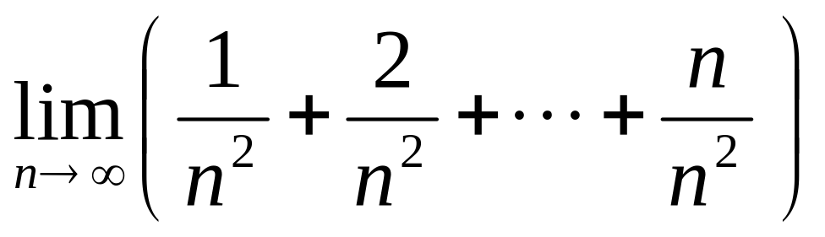
类似可证: 有限个无穷小之和仍为无穷小 .
思考: 无限个无穷小之和是否为无穷小 ？
例如，
Notes:
运行时, 点击“解答见课件第二节例5”, 或“机动” 按钮 , 可显示解题过程

Slide 4
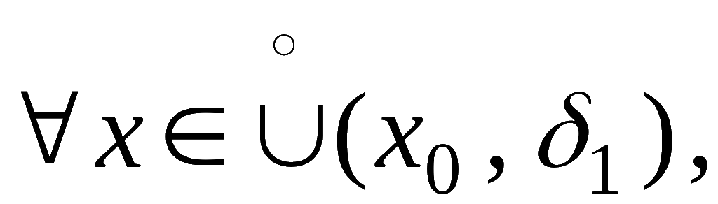

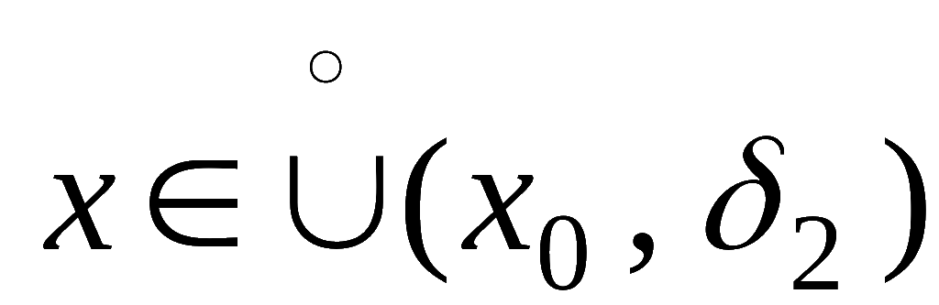
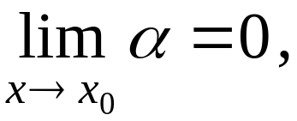
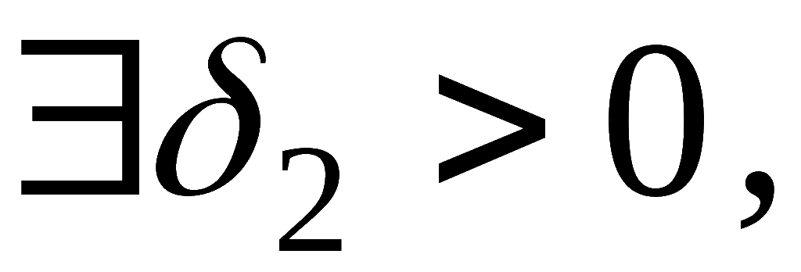
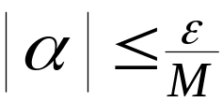
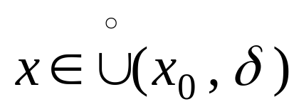



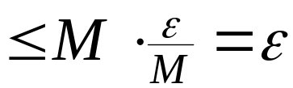
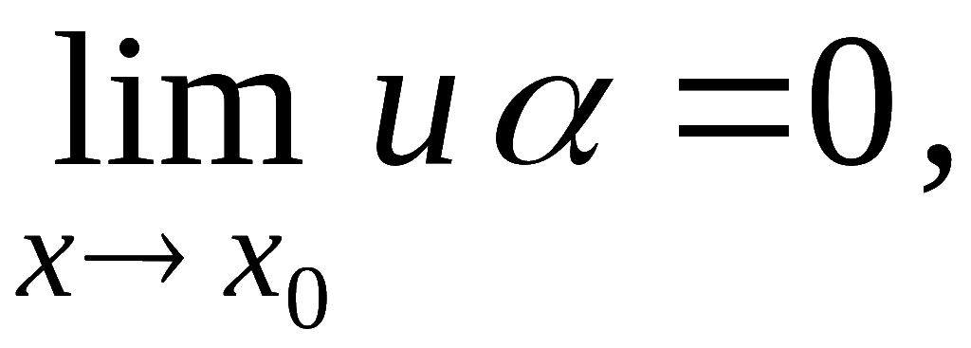
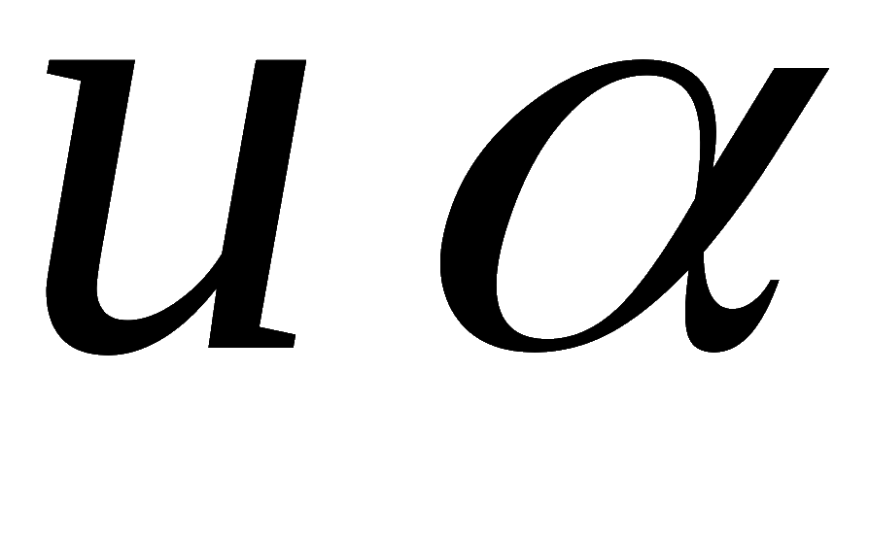
定理2 . 有界函数与无穷小的乘积是无穷小 .
证: 设
又设
即
当
时, 有
取
则当
时 , 就有
故
即
是
时的无穷小 .
推论 1 . 常数与无穷小的乘积是无穷小 .
推论 2 . 有限个无穷小的乘积是无穷小 .

Slide 5
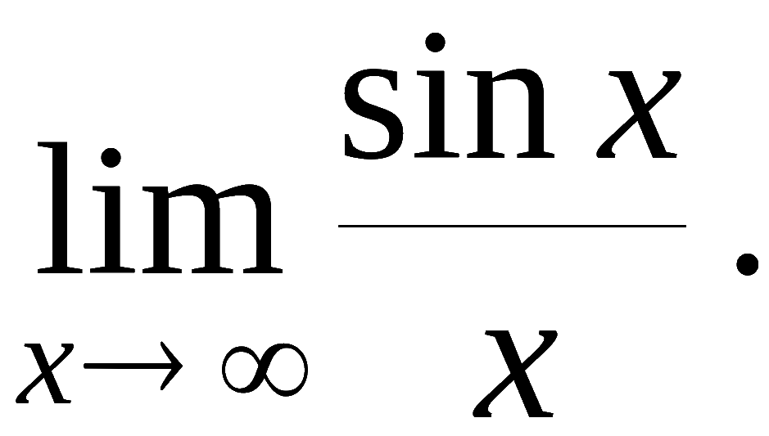

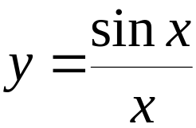
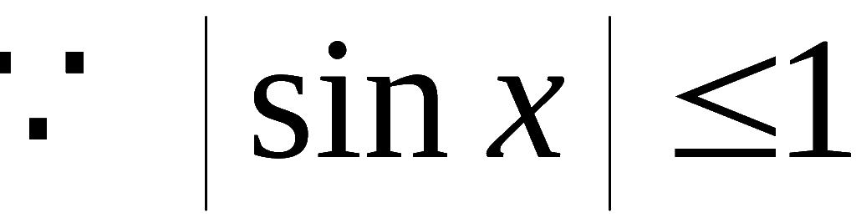
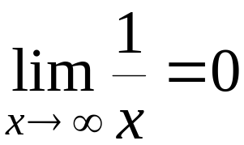
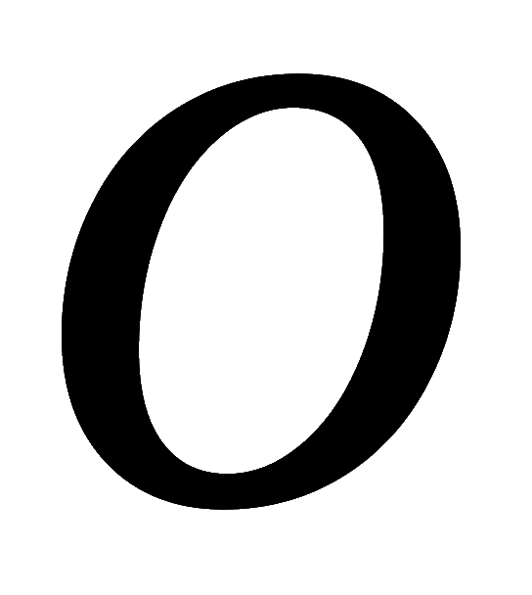

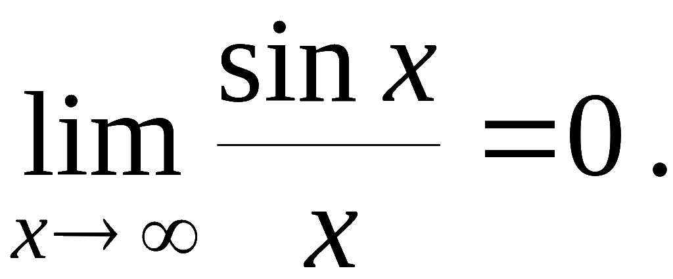
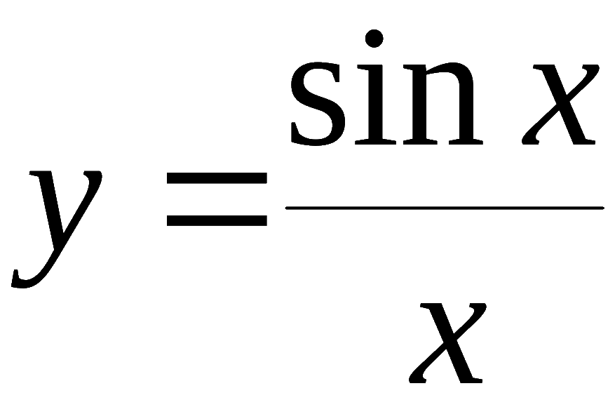
例1. 求
解:
利用定理 2 可知
说明 : y = 0 是
的渐近线 .

Slide 6

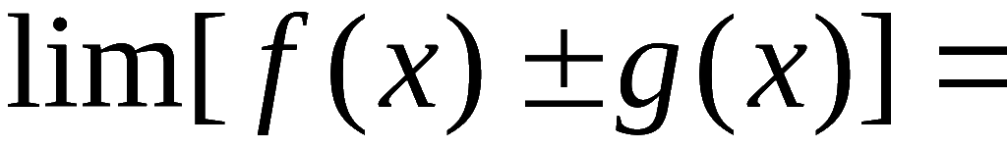
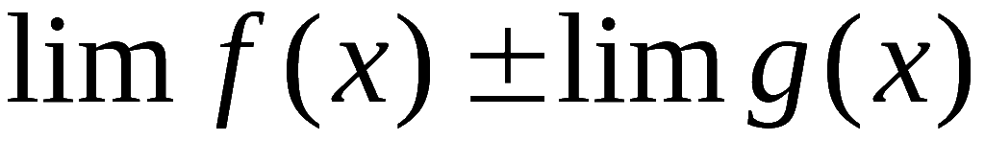
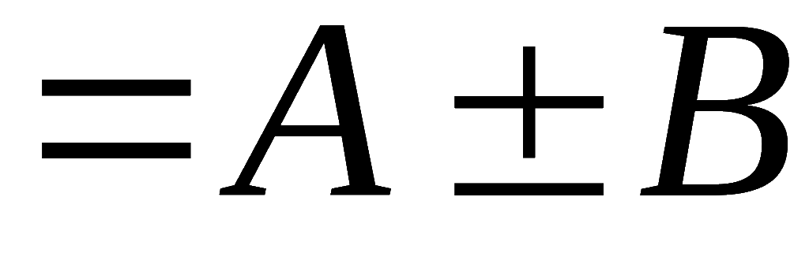



二、 极限的四则运算法则
定理 3 . 若
则有
证: 因
则有
(其中
为无穷小)
于是
由定理 1 可知
也是无穷小,
再利用极限与无穷小
的关系定理 , 知定理结论成立 .

Slide 7




推论: 若
且
则
( P45 定理 5 )
提示: 令
利用保号性定理证明 .
说明: 定理 3 可推广到有限个函数相加、减的情形 .

Slide 8
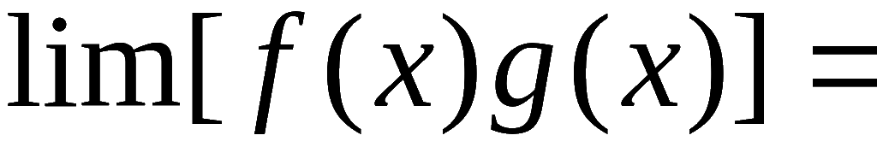
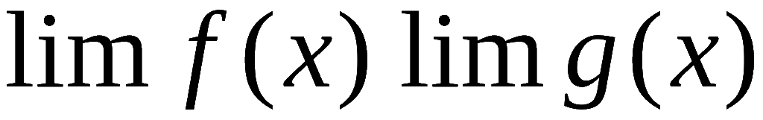
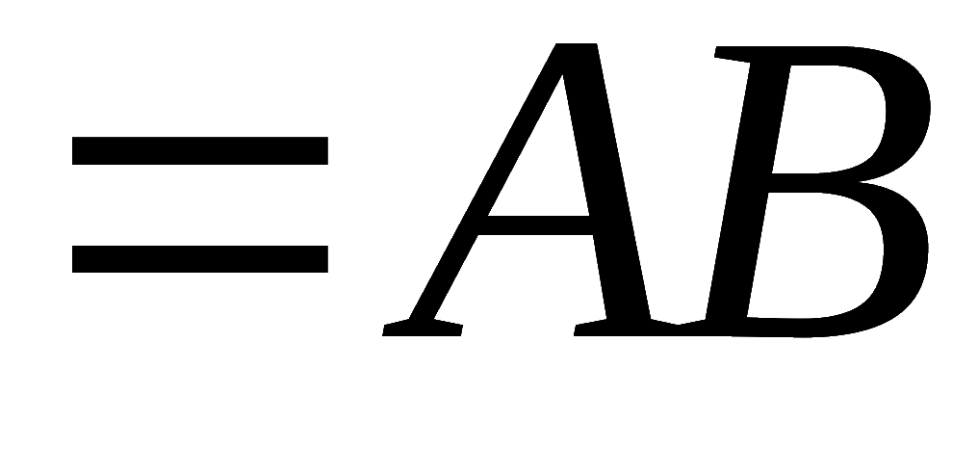

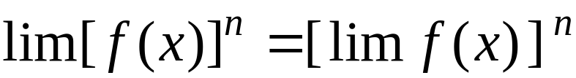
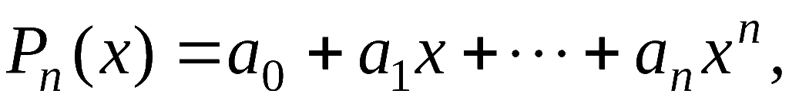
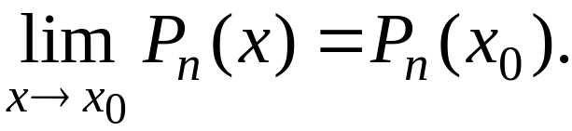
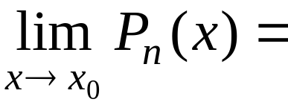
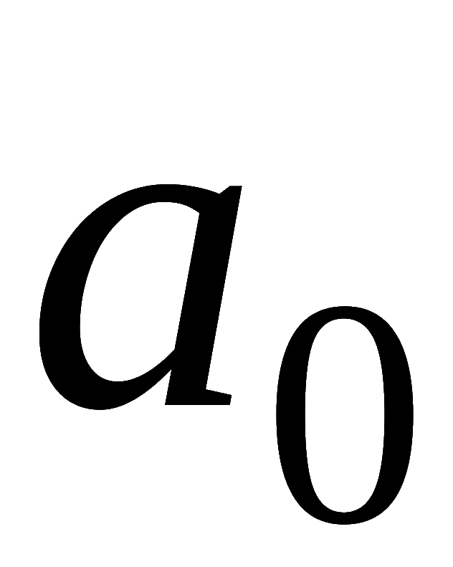
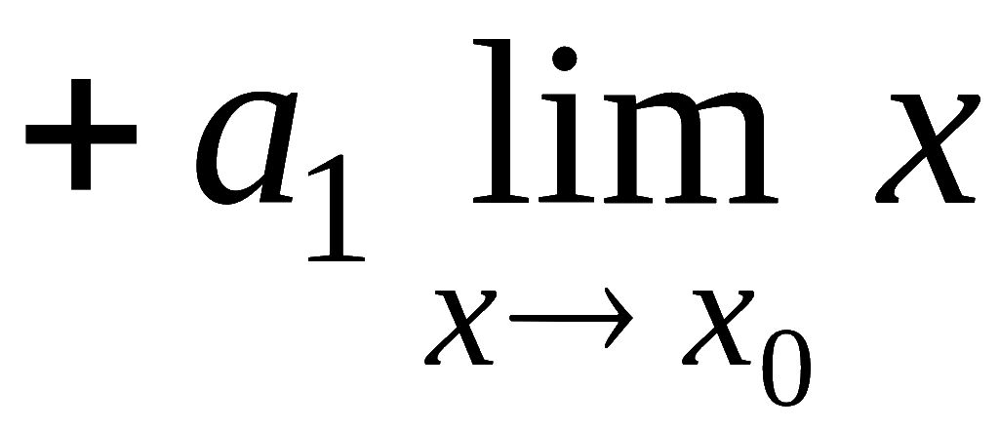
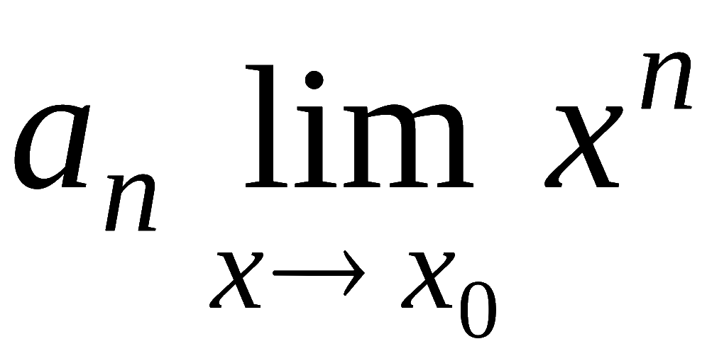

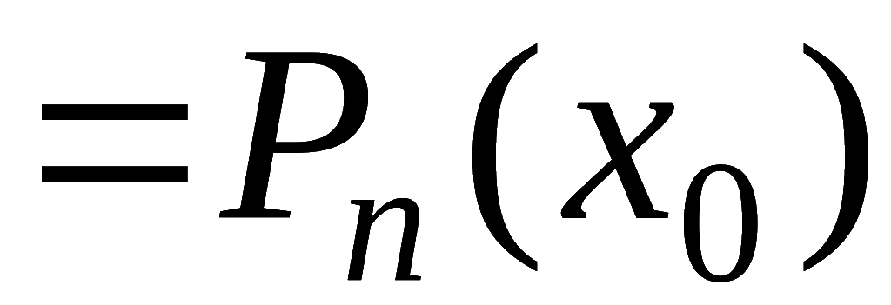
定理 4 . 若
则有
提示: 利用极限与无穷小关系定理及本节定理2 证明 .
说明: 定理 4 可推广到有限个函数相乘的情形 .
推论 1 .
( C 为常数 )
推论 2 .
( n 为正整数 )
例2. 设 n 次多项式
试证
证:

Slide 9
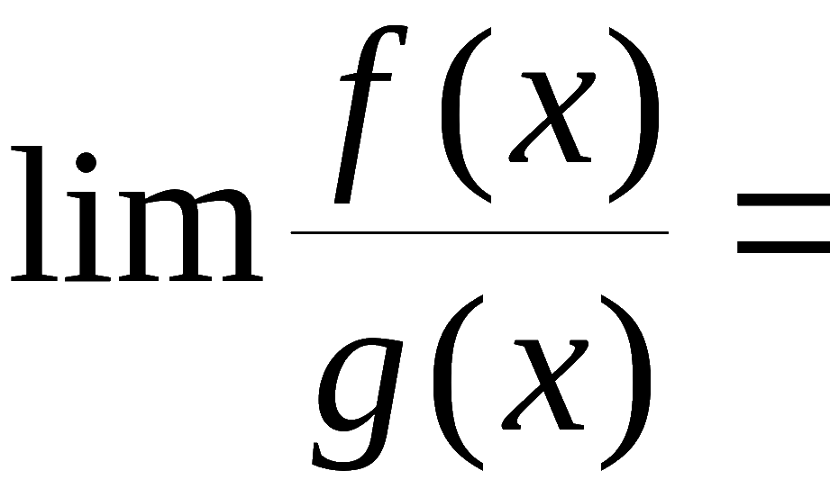
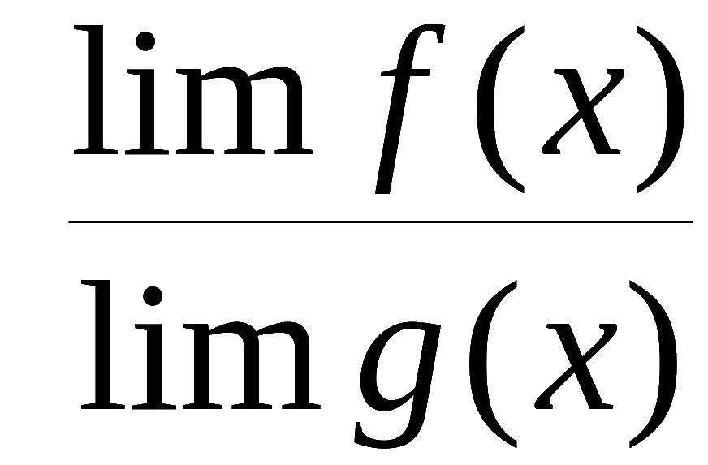
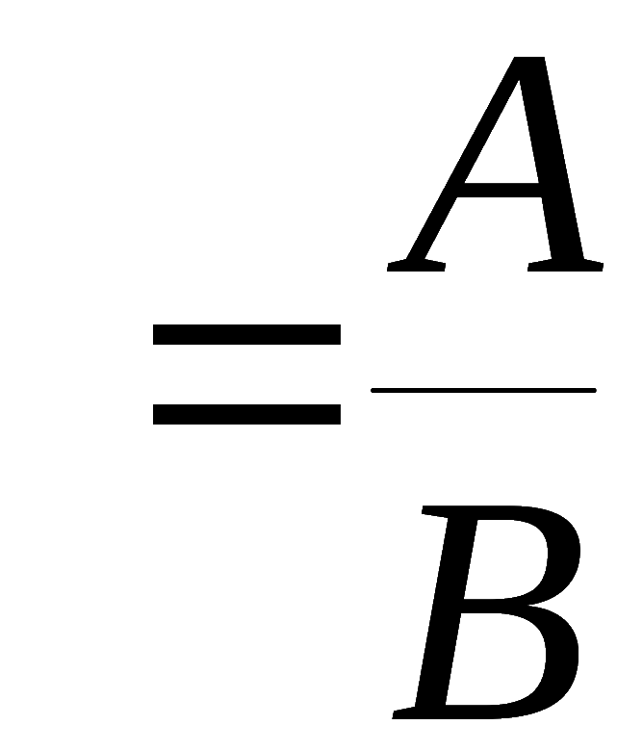
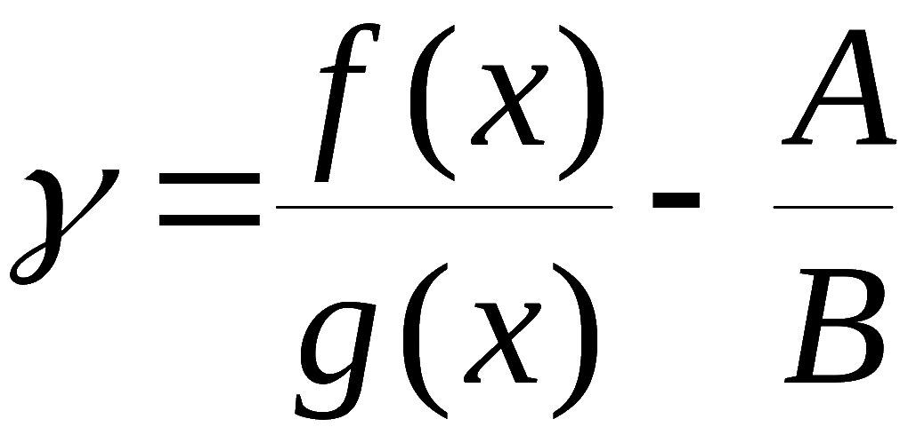
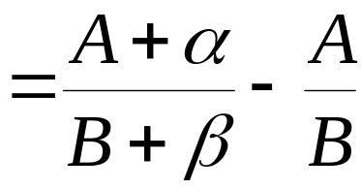
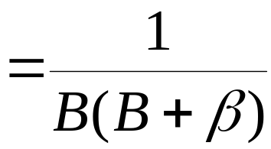

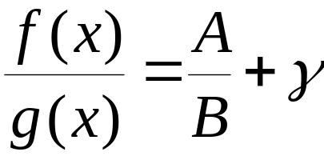

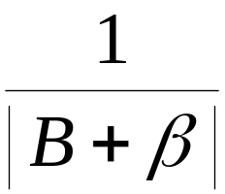





定理 5 . 若
且 B≠0 , 则有
证: 因
有
其中
为无穷小
设
无穷小
有界
因此
为无穷小,
由极限与无穷小关系定理 , 得
(详见P44)

Slide 10







定理6 . 若
则有
提示: 因为数列是一种特殊的函数 ,
故此定理 可由
定理3 , 4 , 5 直接得出结论 .

Slide 11














例3. 设有分式函数
其中
都是
多项式 ,
试证:
若
证:
说明: 若
不能直接用商的运算法则 .
例4.
x = 3 时分母为 0 !

Slide 12





例5 . 求
解: x = 1 时
分母 = 0 , 分子≠0 ,
但因

Slide 13







例6 . 求
解:
时,
分母
分子
分子分母同除以
则
“ 抓大头”
原式

Slide 14









一般有如下结果：
为非负常数 )
( 如P47 例5 )
( 如P47 例6 )
( 如P47 例7 )

Slide 15
























三、 复合函数的极限运算法则
定理7. 设
且 x 满足
时,
又
则有
①
证:
当
时, 有
对上述
当
时, 有
取
则当
时
故
因此①式成立.

Slide 16







例7. 求
解: 令
已知
∴ 原式 =

Slide 17










例8 . 求
解: 方法 1
令
则
∴ 原式
方法 2

Slide 18




内容小结
1. 极限运算法则
Th1
Th2
Th3
Th4
Th5
(1) 无穷小运算法则
(2) 极限四则运算法则
注意使用条件
(3) 复合函数极限运算法则
2. 求函数极限的方法
(1) 分式函数极限求法
时, 用代入法
( 分母不为 0 )
时, 对
型 , 约去公因子
时 , 分子分母同除最高次幂
“ 抓大头”
(2) 复合函数极限求法
设中间变量

Slide 19







思考及练习
1.
问
是否存在 ? 为什么 ?
答: 不存在 .
否则由
利用极限四则运算法则可知
存在 ,
与已知条件
矛盾.
2.
解:
原式

Slide 20









3. 求
解法 1
原式 =
解法 2
令
则
原式 =

Slide 21









Ex: 设
是多项式 , 且
求
解:
利用前一极限式可令
再利用后一极限式 , 得
可见
故

